Slide 1
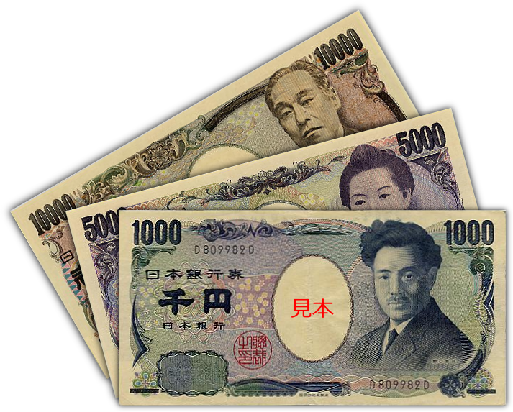

Slide 2
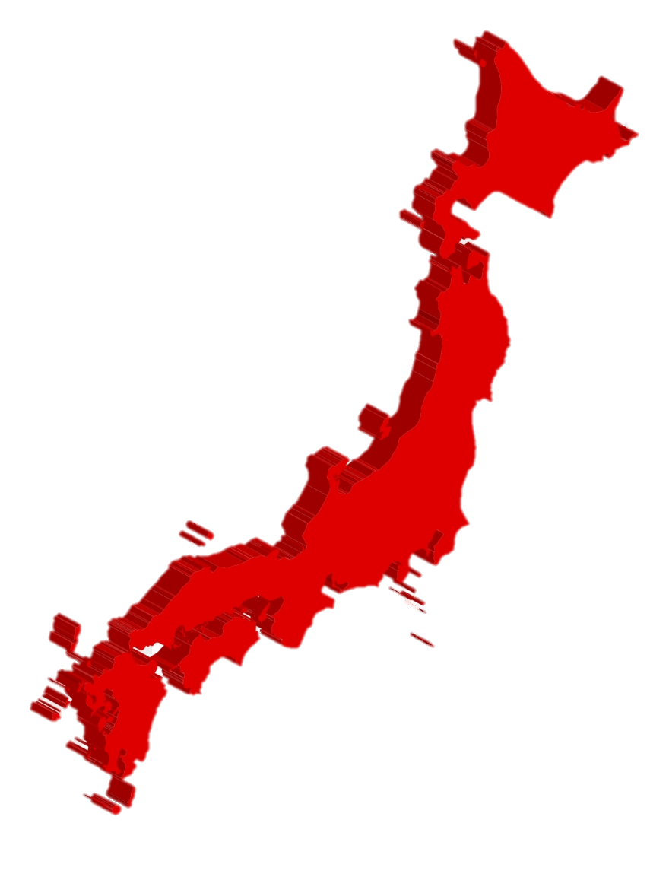
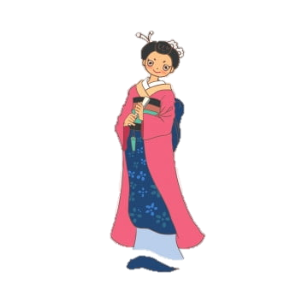
TIẾT 1. VỊ TRÍ ĐỊA LÍTỰ NHIÊN, ĐIỀU KIỆN TƯ NHIÊN, DÂN CƯ VÀ XÃ HỘI NHẬT BẢN
Diện tích: 378 nghìn km²
Dân số: 126, 2 triệu người
(Tháng 7/2021)
Thủ đô: Tô – Ky - Ô

Slide 3
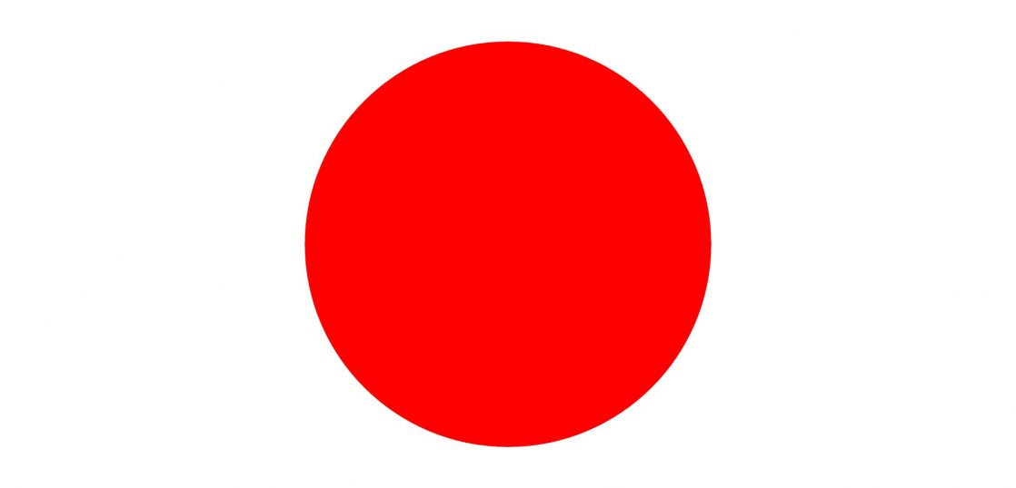
Quốc kỳ
Lá cờ của Nhật Bản có một vòng tròn màu đỏ trên nền trắng. Trong đó, màu trắng tượng trưng cho thuần khiết và chính trực, màu đỏ tượng trưng cho sự chân thành và nhiệt tình. Vào ngày 27/2/1870, quốc kỳ Nhật Bản lần đầu tiên được biết đến với tên gọi là Nisshoki – nó mang ý nghĩa là ánh nắng của vầng mặt trời.

Slide 4
Quốc huy

Slide 5
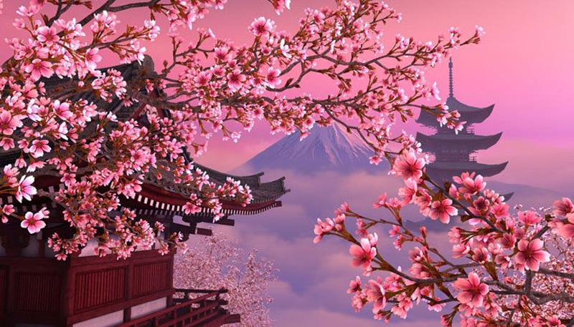
Quốc hoa

Slide 6
Ngôn ngữ
Tiền tệ

Slide 7
TIẾT 1. VỊ TRÍ ĐỊA LÍ, ĐIỀU KIỆN TỰ NHIÊN, DÂN CƯ VÀ XÃ HỘI NHẬT BẢN
I
II
III
VỊ TRÍ ĐỊA LÍ
ĐIỀU KIỆN TỰ NHIÊN
DÂN CƯ VÀ XÃ HỘI

Slide 8
I.VỊ TRÍ ĐỊA LÍ

Slide 9
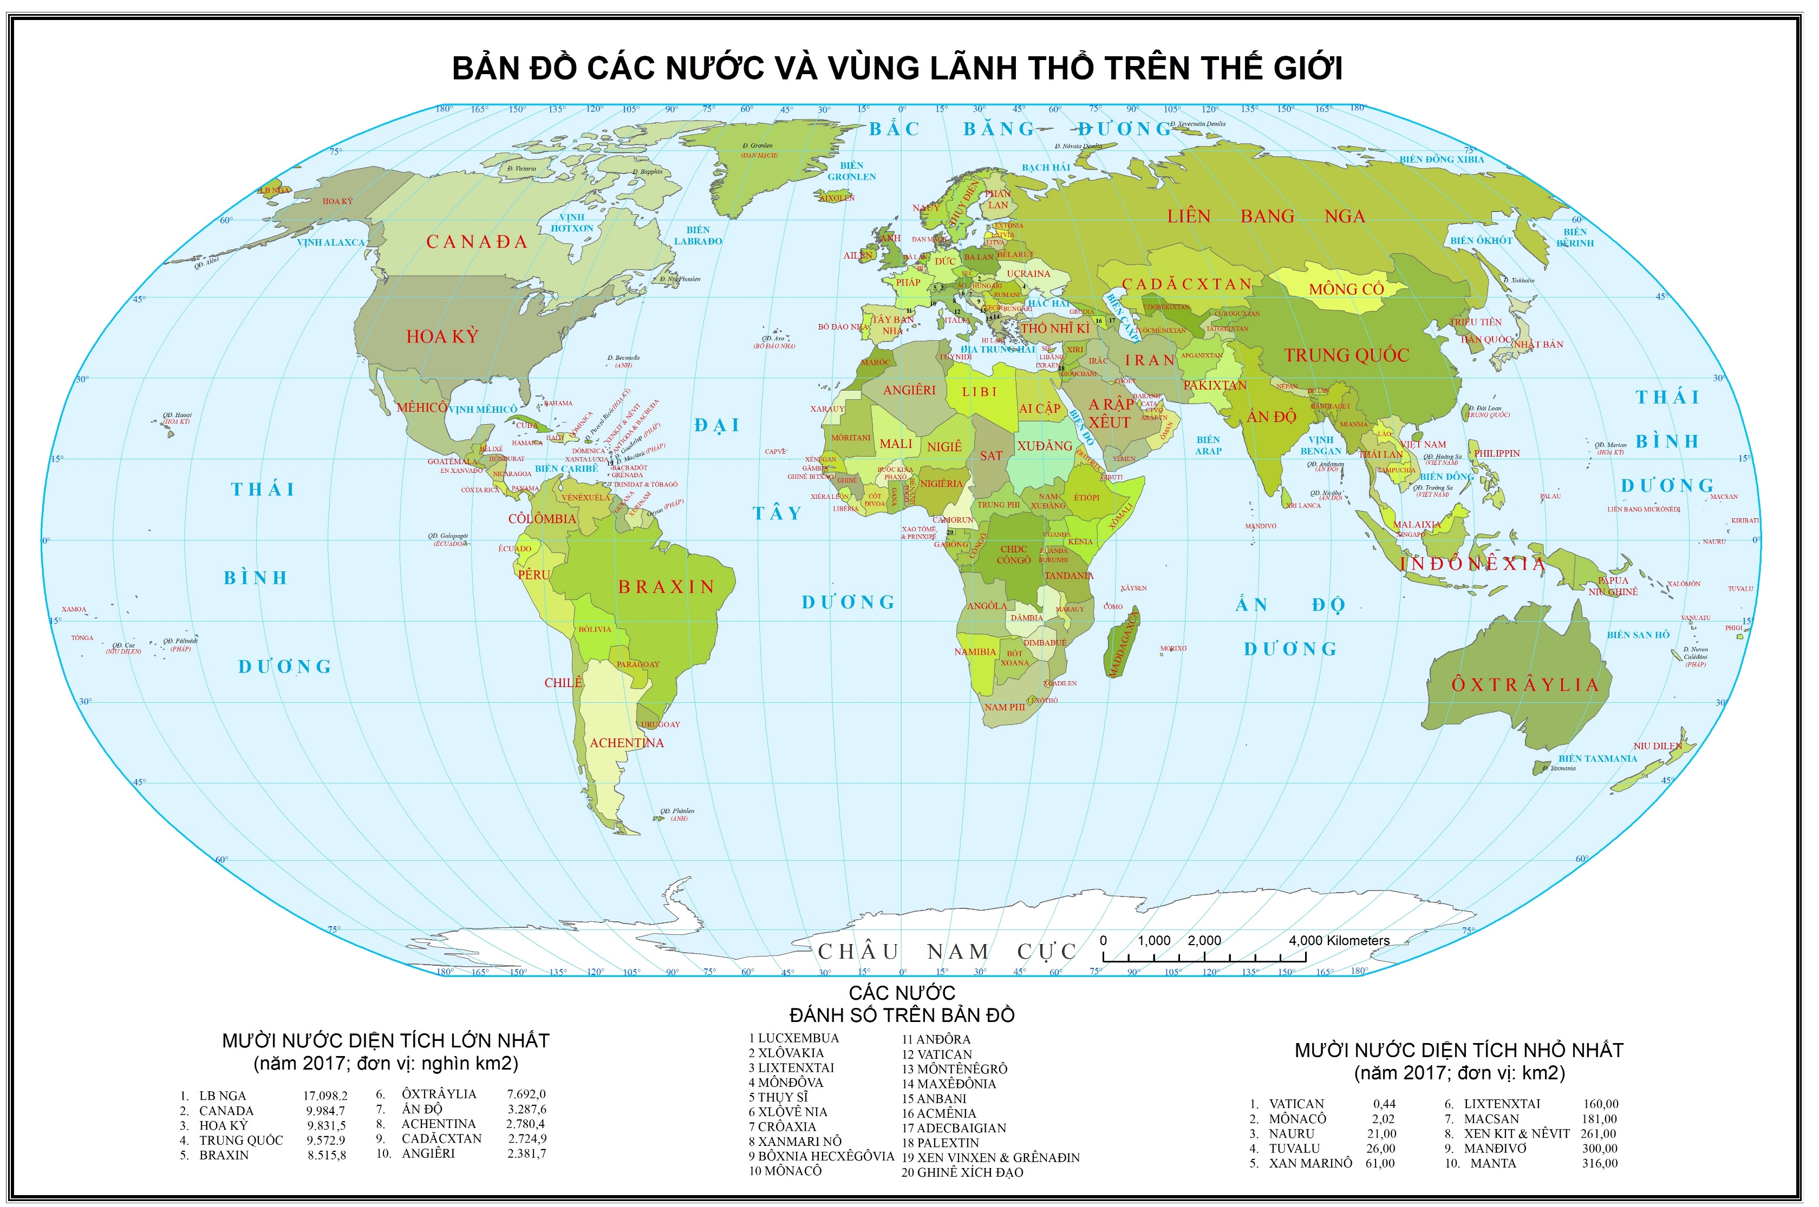
VỊ TRÍ ĐỊA LÍ

Slide 10
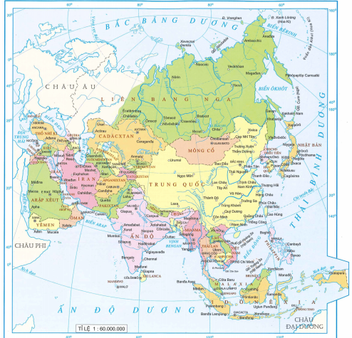
VỊ TRÍ ĐỊA LÍ
ĐÔNG BẮC CHÂU Á

Slide 11
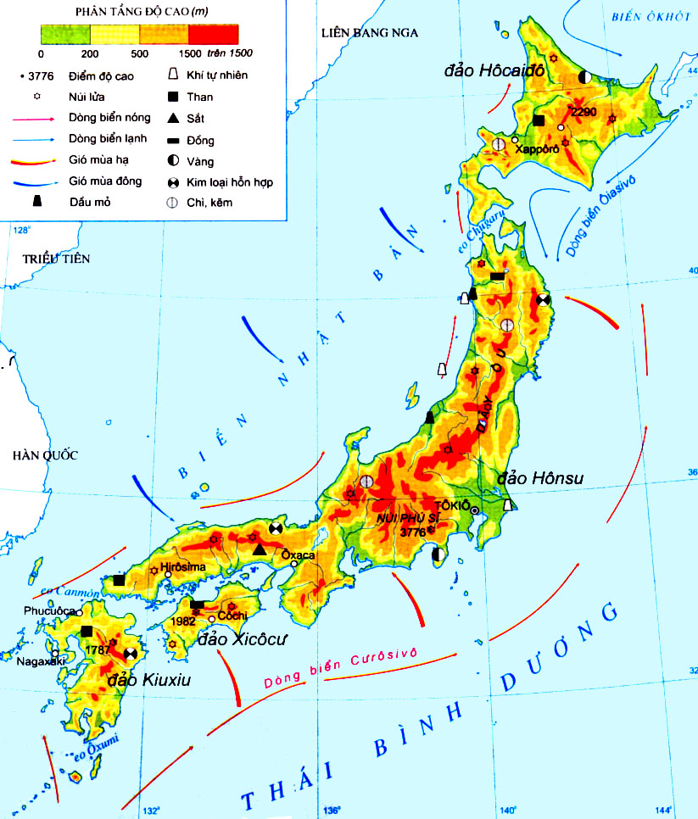
VỊ TRÍ ĐỊA LÍ
- Là quốc gia quần đảo nằm ở Đông Á
- Hệ toạ độ: khoảng từ 20⁰B đến 40⁰B, 123⁰ Đ đến154⁰ Đ.
- Tiếp giáp
+ Bắc: Biển Ô Khốt
+ Đông và Nam: Thái Bình Dương
+ Tây: Biển Nhật Bản.
- Gần các nước trong lục địa
- Thuận lợi:
+ Xây dựng hải cảng.
+ Phát triển kinh tế biển.
+ Giao lưu phát triển kinh tế
- Khó khăn: Nhiều thiên tai
TỰ NHIÊN NHẬT BẢN

Slide 12
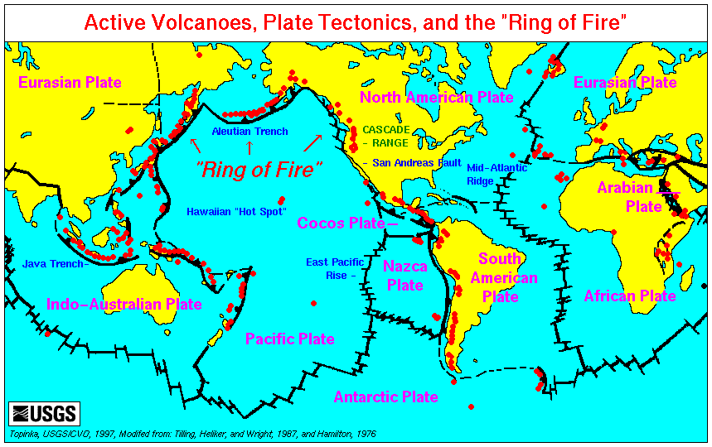
Vành đai lửa Thái Bình Dương

Slide 13
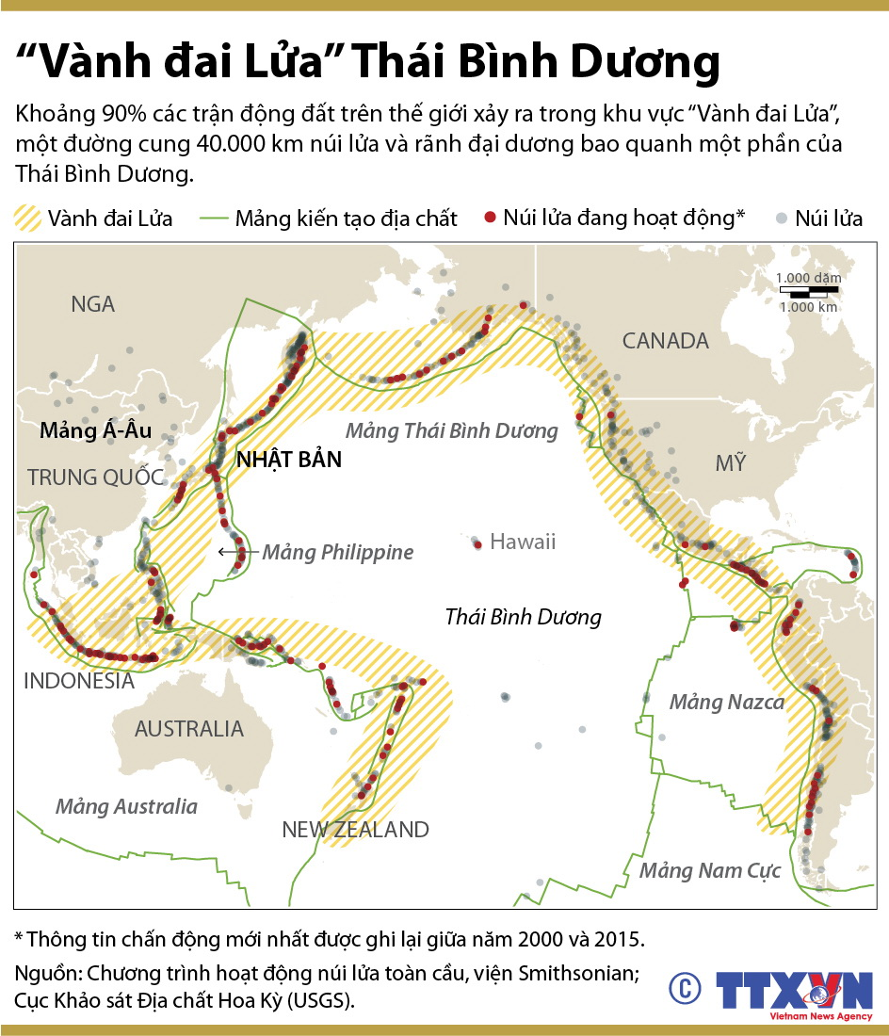

Slide 14
Nhìn lại trận sóng thần 11/3/2011
Xem Video

Slide 15
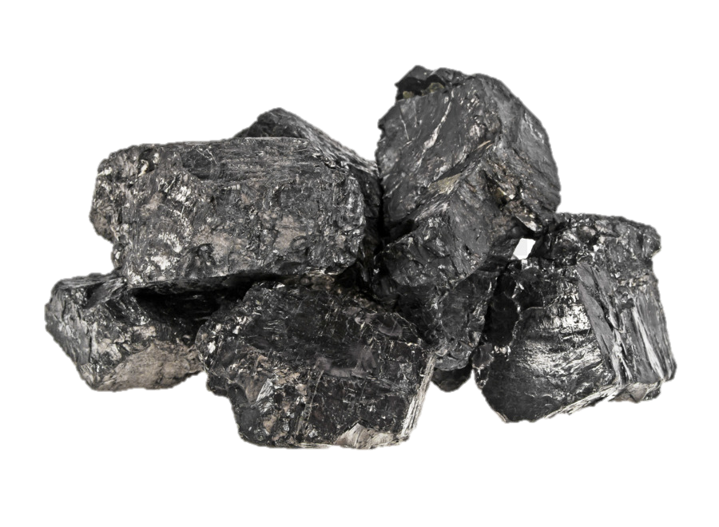
II. ĐIỀU KIỆN TỰ NHIÊN
Sinh vật
Sông hồ
Biển
Khoáng sản
Địa hình, đất đai
Khí hậu

Slide 16
ĐỊA HÌNH, ĐẤT ĐAI
Chủ yếu là đồi núi (80%), đấtpốt dôn, đất nâu
Đồng bằng nhỏ hẹp tập trung ở ven biển.
TÁC ĐỘNG
Địa hình đa dạng, nhiều cảnh đẹp => Phát triển du lịch
Động đất, núi lửa, thiếu đất trồng
TỰ NHIÊN NHẬT BẢN

Slide 17
BIỂU TƯỢNG CỦA NHẬT BẢN
Núi Phú Sĩ là ngọn núi lửa cao nhất Nhật Bản (3776m) thuộc tỉnh Shizuoka, cách thủ phủ Tokyo không quá 100km về phía Tây Nam. Đỉnh núi có hình chóp nón trông rất hùng vỹ, đặc biết tuyết trắng bao phủ quanh năm. Núi Phú Sĩ là niềm tự hào và là biểu tượng của cả xứ sở mặt trời mọc.

Slide 18
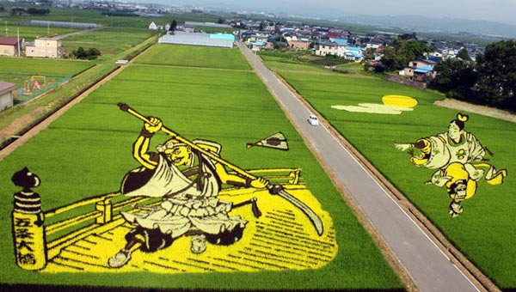
Tanbo là một loại hình nghệ thuật của xứ sở hoa anh đào, trong đó, người dân Nhật trồng các loại lúa với màu sắc khác nhau để tạo thành những bức tranh khổng lồ trên đồng.

Slide 19
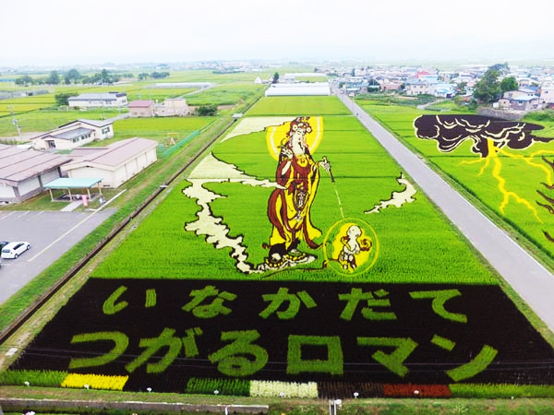
Tanbo là một loại hình nghệ thuật của xứ sở hoa anh đào, trong đó, người dân Nhật trồng các loại lúa với màu sắc khác nhau để tạo thành những bức tranh khổng lồ trên đồng.

Slide 20
KHÍ HẬU
* Ôn đới, gió mùa, mưa nhiều
* Phân hóa
+ Bắc: Ôn đới, lạnh, mùa đông kéo dài, bão tuyết
+ Nam: Cận nhiệt đới, mùa đông không lạnh lắm, có mưa to và bão.
+ Theo chiều Đông – Tây: phân hoá rõ rệt ở đảo Hôn Su
+ Ở những khu vực địa hình núi cao, khí hậu có sự phân hoá theo độ cao
- Thuận lợi:
- Khó khăn: Bão, ngập lụt, .....
TỰ NHIÊN NHẬT BẢN

Slide 21
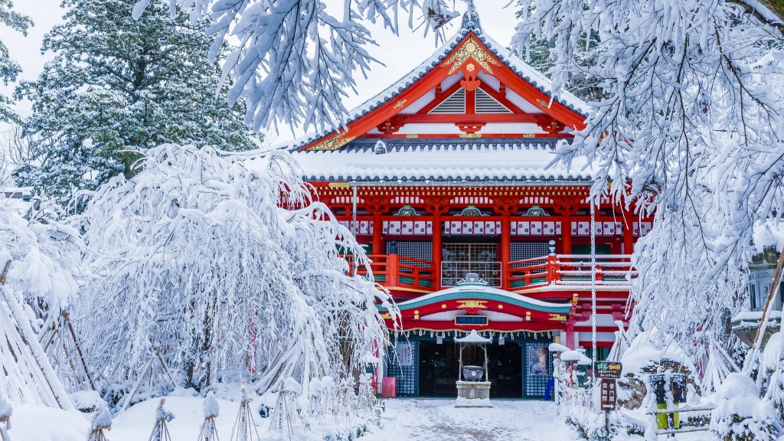
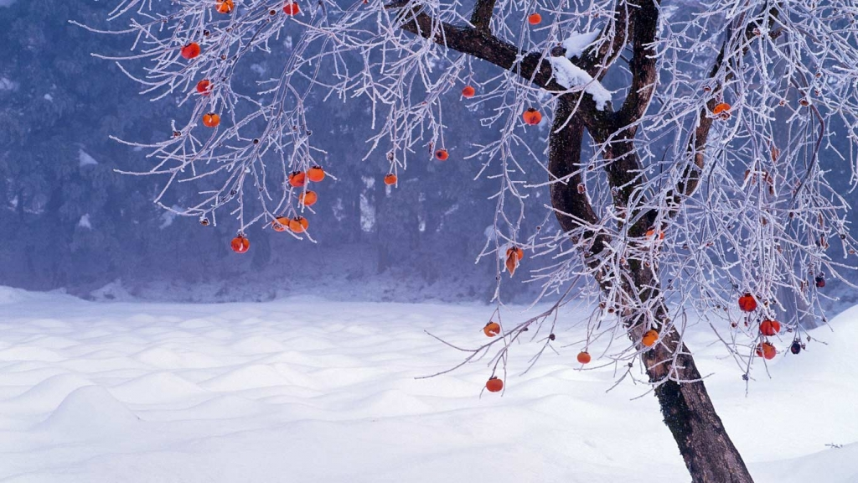

Slide 22
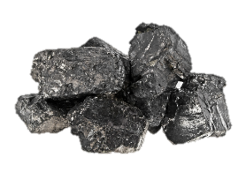
KHOÁNG SẢN
Nghèo (trừ than đá và đồng có 1 số lượng ít)
=> Nhập khẩu nguyên liệu cho sx công nghiệp
TỰ NHIÊN NHẬT BẢN

Slide 23
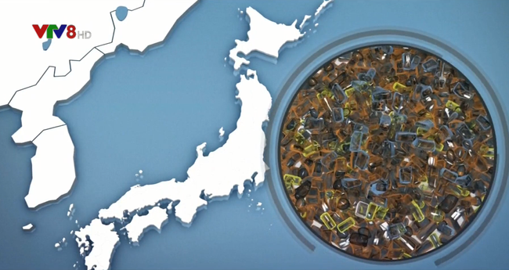
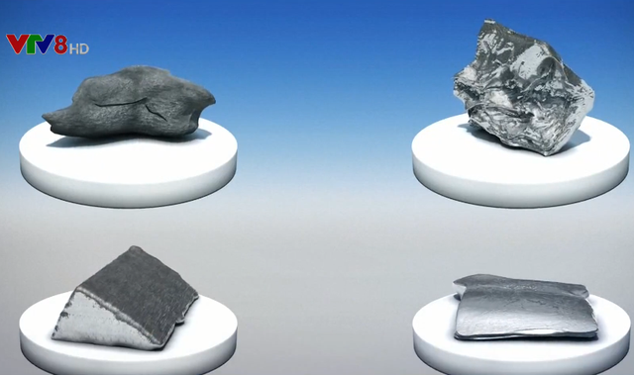
Phát hiện mỏ đất hiếm cực lớn ở Nhật Bản
Các nhà nghiên cứu vừa tìm thấy một mỏ khoáng sản đất hiếm cực lớn ở ngoài khơi Nhật Bản. Khu mỏ này được cho có thể cung cấp cho thế giới trong nhiều thế kỷ. Ước tính, mỏ đất hiếm mới chứa khoảng 16 triệu tấn kim loại có giá trị. Cụ thể, lượng Yttri đủ để đáp ứng nhu cầu toàn cầu trong 780 năm, Europium trong 620 năm và Terbium trong 420 năm. Mỏ đất hiếm được xác định nằm ngoài khơi của đảo Minamitori, cách thủ đô Tokyo khoảng 1.800km.

Slide 24
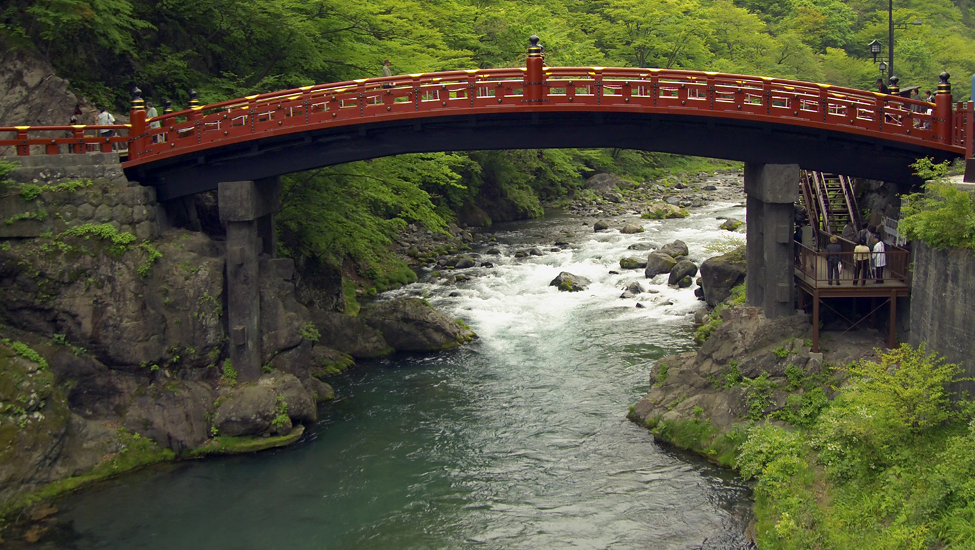
SÔNG NGÒI
Ngắn và dốc => thuỷ điện
Nhiều hồ lớn => du lịch
TỰ NHIÊN NHẬT BẢN
Notes:
Một dòng sông ở thành phố Nikko, Nhật Bản

Slide 25
BIỂN
Nhiều ngư trường lớn, vùng biển có dòng biển nóng và lạnh gặp nhau => nhiều cá.
Bờ biển bị cắt xẻ tạo thành nhiều vũng vịnh => xây dựng hải cảng.
TỰ NHIÊN NHẬT BẢN
Notes:
Một dòng sông ở thành phố Nikko, Nhật Bản

Slide 26
Xem Video

Slide 27
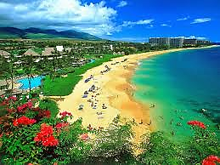
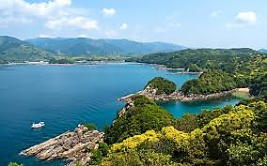
VỊNH BIỂN CỦA NHẬT BẢN

Slide 28
Sinh vật - Khá phong phú, có nhiều kiểu rừng: rừng lá kim, lá rộng, nhiệt đới. - Rừng là tài nguyên quan trọng với thành phần loài rất đa dạng. => phát triển lâm nghiệp, công nghiệp chế biến gỗ.

Slide 29
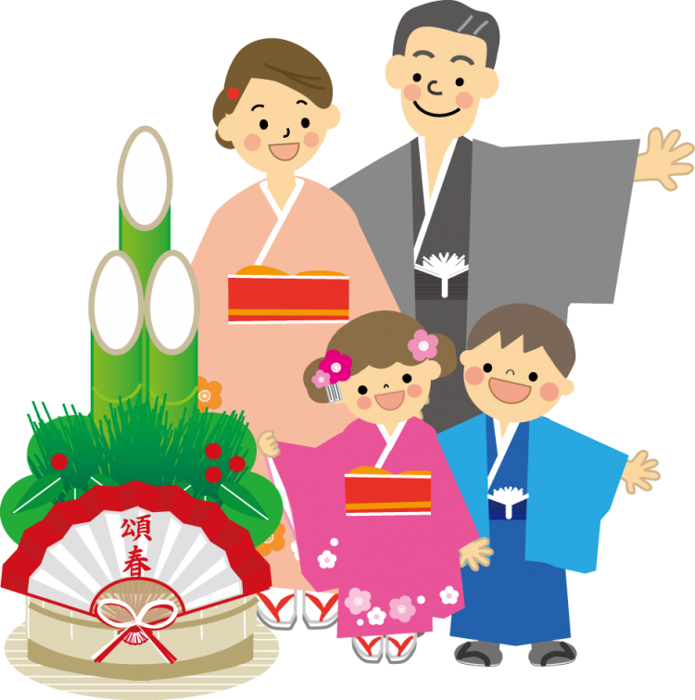
II. DÂN CƯ VÀ XÃ HỘI

Slide 30
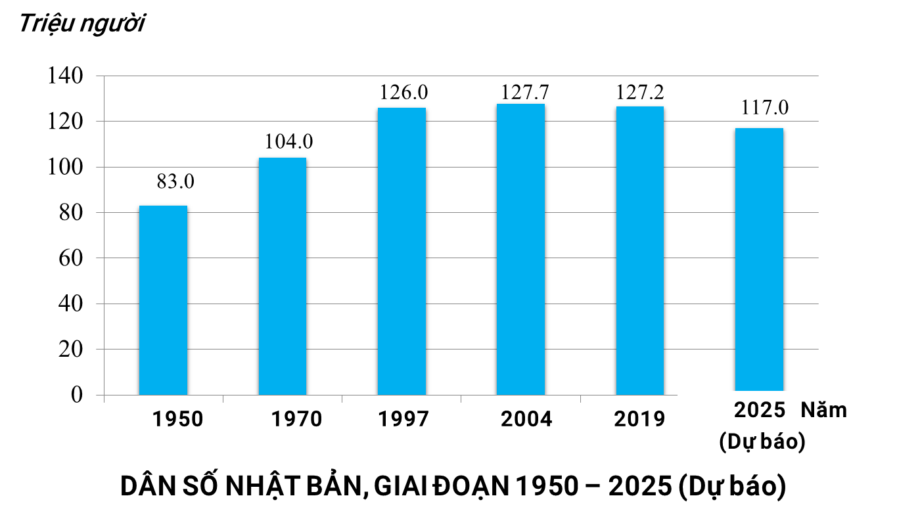
126,2 tr người
(01/02/2021)
(Nguồn: https://danso.org/nhat-ban/)

Slide 31
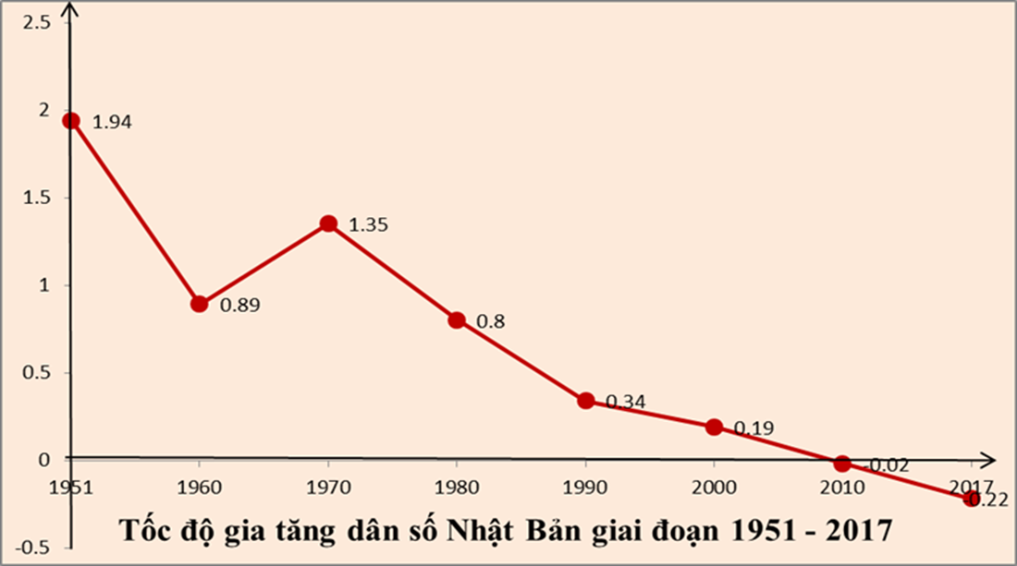
%

Slide 32
Đông dân ( Thứ 11 TG). Tốc độ gia tăng dân số thấp và đang giảm dần.
126,2 tr người
(01/02/2021)
(Nguồn: https://danso.org/nhat-ban/)

Slide 33
Cơ cấu dân số theo độ tuổi của Nhật Bản, giai đoạn 1950 – 2025 ( dự báo)
(Đơn vị: %)
Nhóm tuổi | 1950 | 1970 | 1997 | 2000 | 2020 | 2025 (Dự báo)
< 15 tuổi | 35.4 | 23.9 | 15.3 | 14,6 | 12.4 | 11.7
15 - 64 tuổi | 59.6 | 69.0 | 69.0 | 68 | 59,2 | 60.1
65 tuổi trở lên | 5.0 | 7.1 | 15.7 | 17,4 | 28.4 | 28.2
Cơ cấu dân số già.

Slide 34
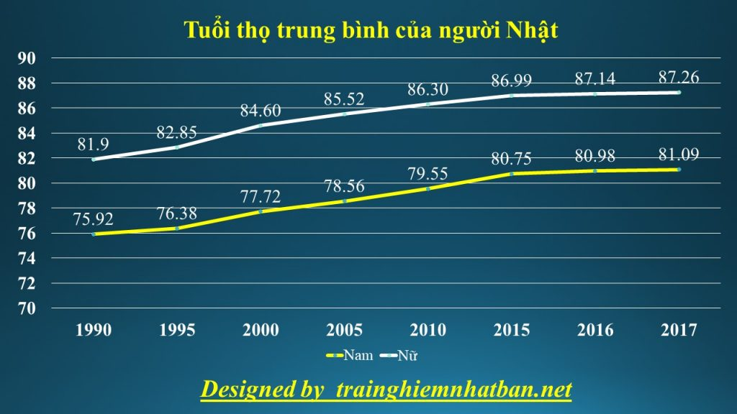
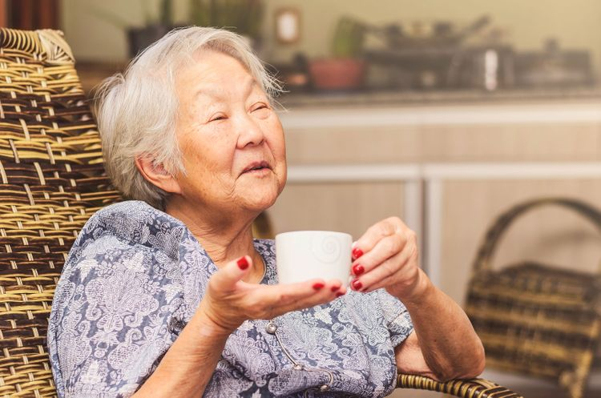
Năm 2020: 84,1 tuổi
Tuổi thọ trung bình cao
Notes:
http://panah.vn/tin-tuc/suu-tam/who-tuoi-tho-binh-quan-the-gioi-dat-714-nam-nu-73-va-nam-69

Slide 35
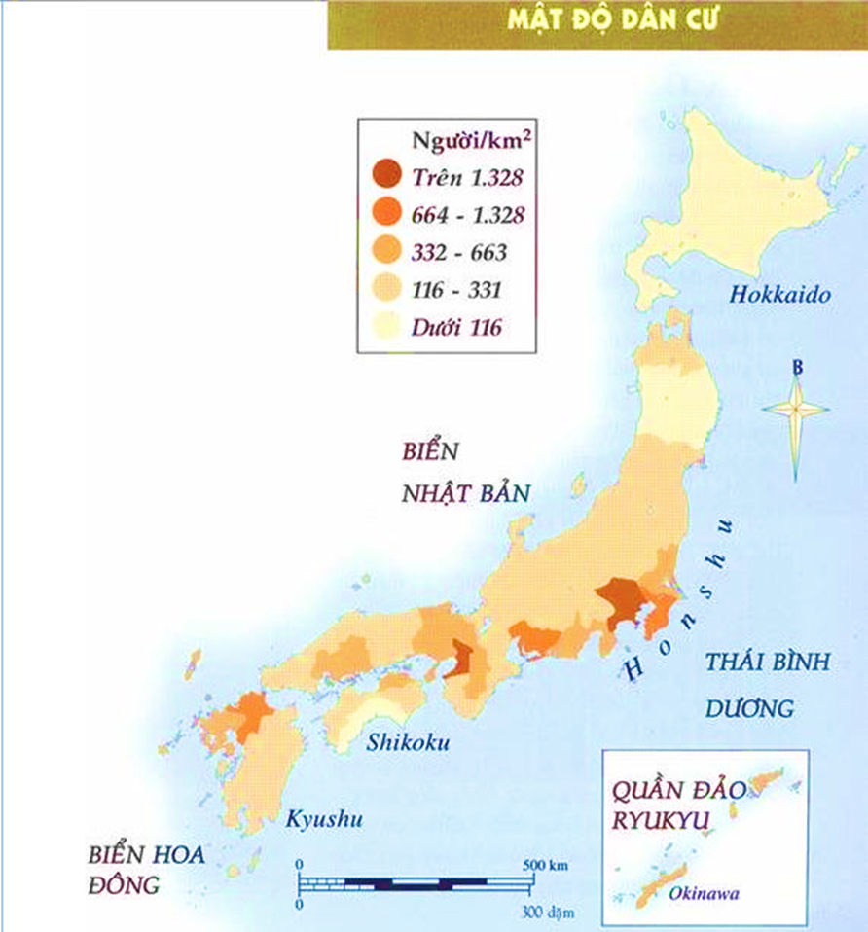
- Mật độ dân số cao, phân bố không đều.
- Phần lớn dân cư tập trung ở các thành phố ven biển
- Tỉ lệ dân thành thị cao

Slide 36
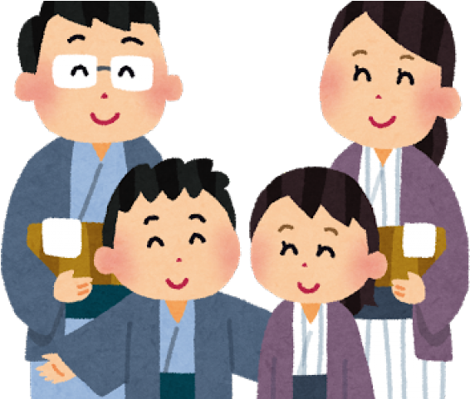
2. XÃ HỘI
Người Nhật: Cần cù, có tinh thần trách nhiệm. Đầu tư phát triển giáo dục
Phong tục, văn hoá đặc sắc
Chất lượng cuộc sống cao
Y tế phát triển
Notes:
http://panah.vn/tin-tuc/suu-tam/who-tuoi-tho-binh-quan-the-gioi-dat-714-nam-nu-73-va-nam-69

Slide 38
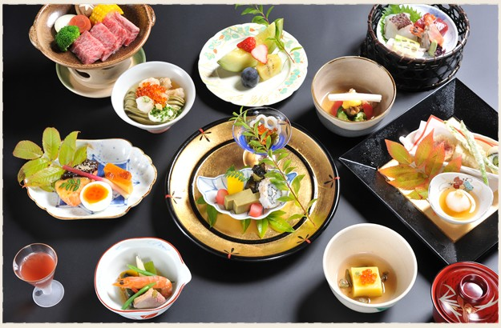

Slide 39
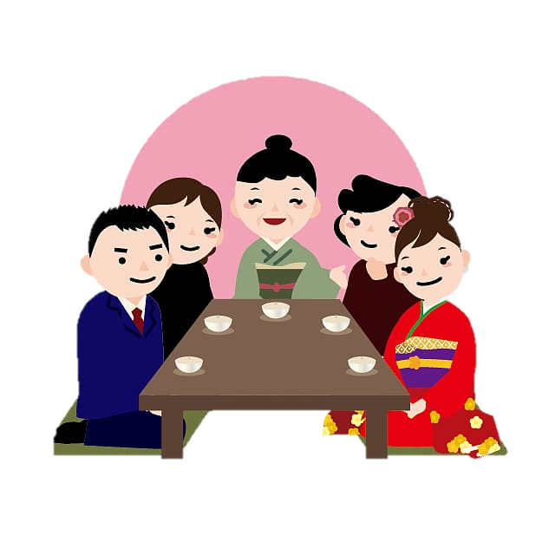
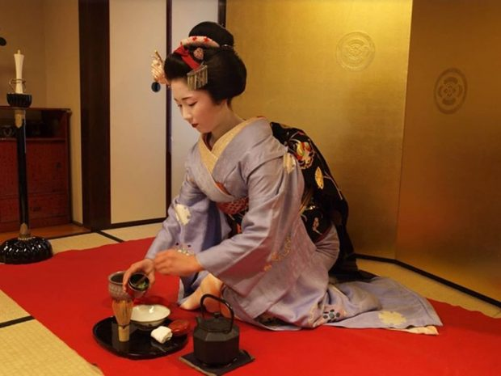
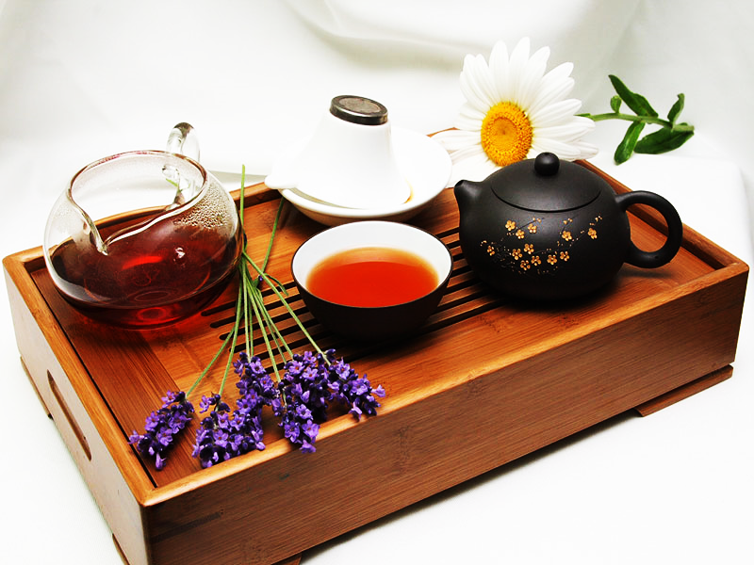

Slide 40
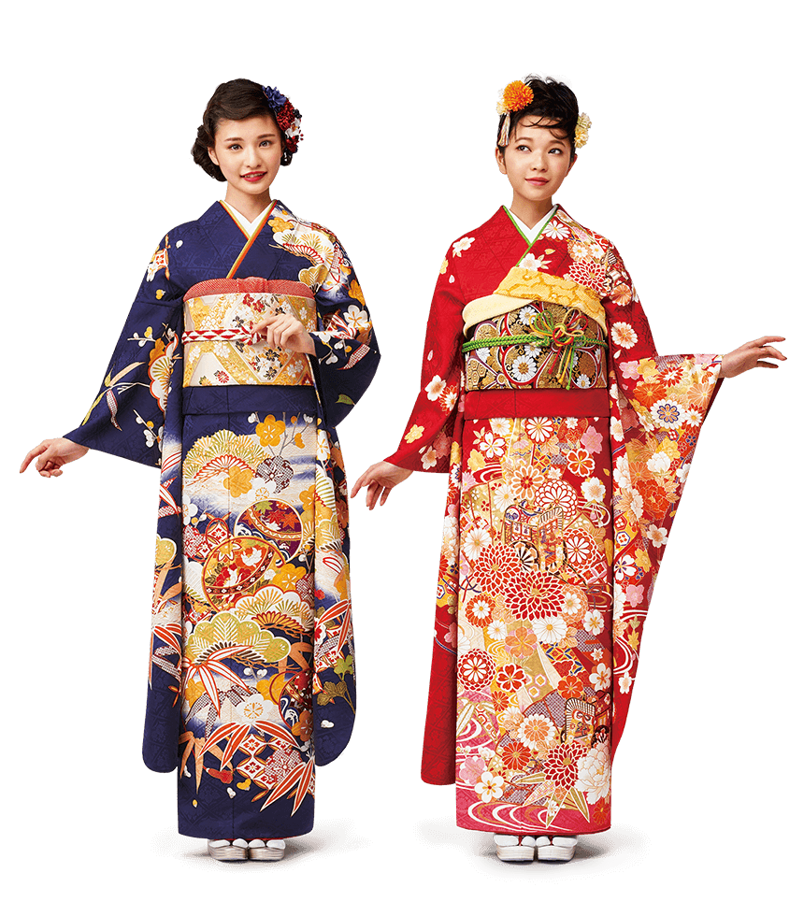
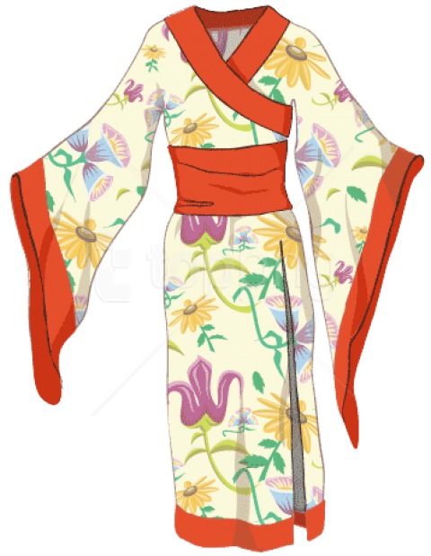
Ki mô nô – Trang phục truyền thống

Slide 41
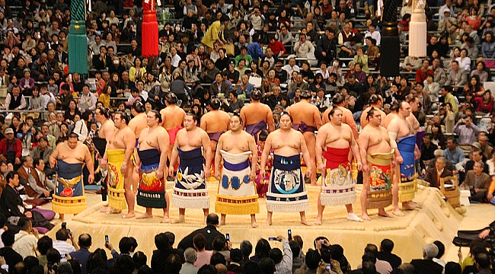

Slide 42
